Slide 1
File Manager
Správce souborů (Projekt ITU)
Karel Březina (xbrezi13)
Autoři: Kamil Jeřábek (xjerab15)
Aleš Raszka (xraszk03)

Slide 2
Prostředí aplikace
Rozložení komponent

Slide 3
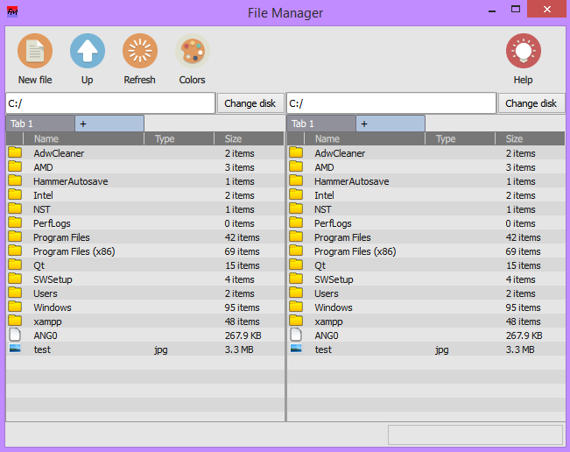
Funkční prvky - znázornění
Adresový řádek
Nástrojová lišta
Záložky
Změna disku
Seznam souborů
Indikátor
průběhu operace
Informační lišta

Slide 4
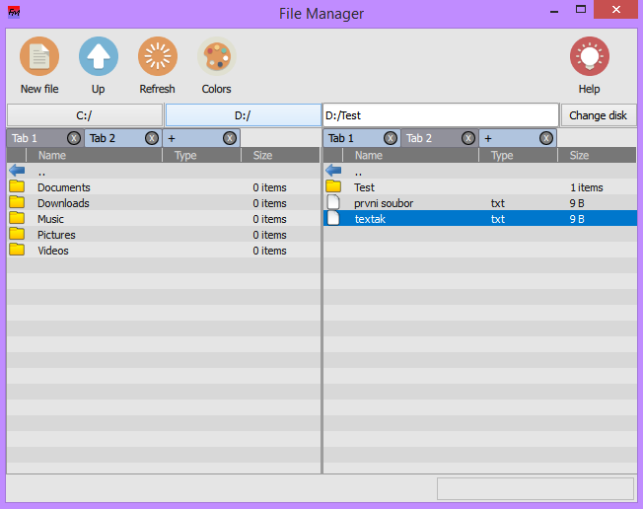
Funkční prvky - popis
Klasické menu bylo nahrazeno za přehlednější nástrojovou lištu.
Nástrojová lišta nabízí pouze ty nejdůležitější prvky, které uživatele nezatěžují v častém nastavování.
Po kliknutí na tlačítko „Change disk“ nám vyjede nabídka dostupných disků.
Uživatel má možnost využít adresového řádku pro rychlejší přesun.
Struktura záložek zvyšuje efektivitu práce s větším počtem složek.

Slide 5
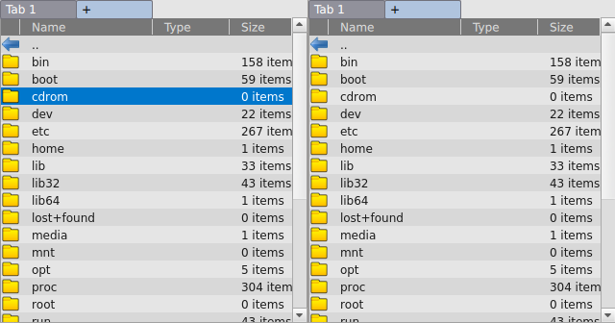
Zobrazení souborů
Zobrazení dvou panelů se soubory
Formou tabulky
QT TableView
Možnost řazení dle hodnoty sloupce
Ovládání myši i klávesnici

Slide 6
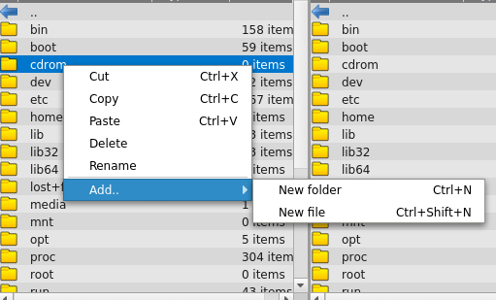
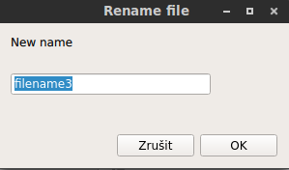
Funkce aplikace
Pravé tlačítko myši vyvolá kontextovou nabídku
Kopírování
Vyjmutí
Vložení
Klávesové zkratky
Kromě běžných zkratek (Ctrl + c, ...) fungují kombinace Ctrl/Alt + šipky
Dialogová okna
Mazání souborů
Přejmenování
Vytvaření souborů a složek

Slide 7
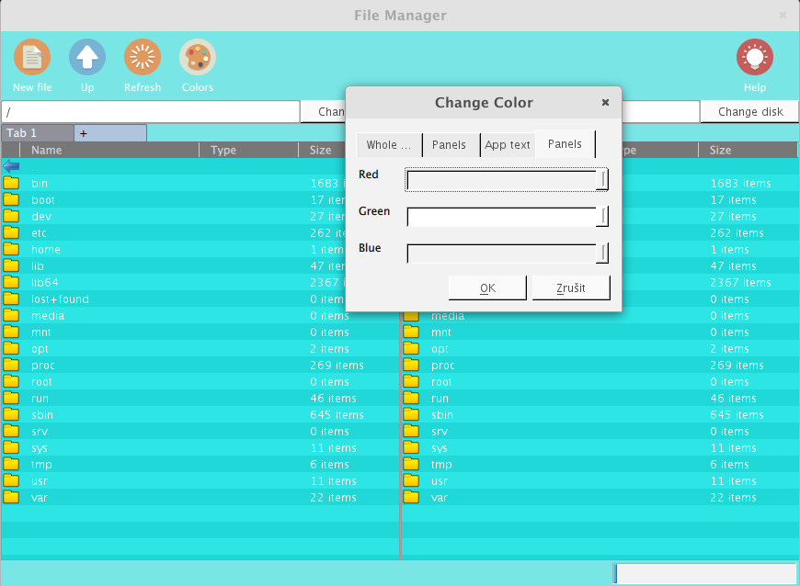
Změna vzhledu
Nabídka pro možnost změny barevný odstínu jednotlivých částí
Barvy pozadí celé aplikace
Barvy pozadí dvou panelů
Barvy textu celé aplikace
Barvy textu v panelech

Slide 8
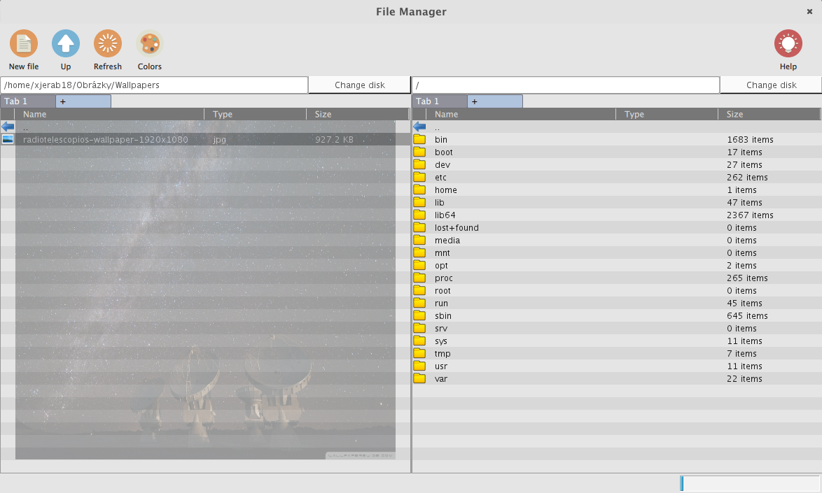
Náhled
Zobrazení náhledu obrázkových formátů na pozadí panelů
Každý panel zvlášť

Slide 9
Testování
Uživatelé testovali práci s aplikací v čase
Zadány jednotlivé úlohy
První kontakt s aplikací
Úlohy:
Změnte disk.
Změňte barvu pozadí panelu pro výpis souborů.
Vytvořte soubor “text.txt”.
Přejděte do adresáře zadaného cestou: /home/user_name/Obrázky/
Zobrazte v tomto adresáři libovolný obrázek na pozadí panelu.
Zkopírujte libovolný soubor či adresář z jednoho panelu do druhého

